Slide 1
SMARTQUIZ
EXE101_GROUP2
Hồ Quang Minh _ SE150120
Bùi Thế Hiển _ SE150763
Nguyễn Đặng Trường Anh _ SE150640
Dương Gia Phát _ SE140409
Nguyễn Hoài Thương _ SE151099
Start!

Slide 2
Contents
1
1. Idea
Painful
Solution
Is it new ?
Qualified benefits
2
2. Marketing Research
Define market
Trends
Segmentation
Target segmentation marketing
Competitors
3
3. Product
4. Business Model
4

Slide 3
1.
M
T
W
Idea
T
F

Slide 4
1.
1
Painful
-Khó khăn khi phải ghi nhớ.
-Không có kỹ năng và phản xạ.
-Quên hoặc làm hư hỏng, thất lạc khi sử dụng tài liệu giấy
-Khó khăn trong quá trình ôn tập.
2
Solution
- Tạo bộ câu hỏi trắc nghiệm theo cá nhân hoặc theo nhóm với
đa dạng hình thức nhập liệu.
- Chia sẻ bộ câu hỏi với nhiều người.
- Hỗ trợ học theo phương pháp lặp lại ngắt quãng.
- Giúp ôn tập và làm bài kiểm tra mẫu.
- Giúp ghi lại dữ liệu học tập.
3
4

Slide 5
1.
1
Is it new ?
Có rất nhiều ứng dụng hỗ trợ học tập nhưng chưa có ứng dụng nào thực sự hoạt động với công năng hỗ trợ đắc lực trong việc học các câu hỏi trắc nghiệm
2
Qualified benefits
- Cung cấp giải pháp cho một dung lượng thị trường rất lớn.
- Giải quyết được nhiều vấn đề hơn là chỉ giúp học sinh, sinh viên
học trắc nghiệm.
- Tạo thành hệ sinh thái kiến thức có thể truy cập nhanh chóng,
lưu trữ lâu dài, có khả năng chia sẻ và cập nhật nhanh chóng.
3
4

Slide 6
2.
M
T
W
Marketing research
T
F

Slide 7
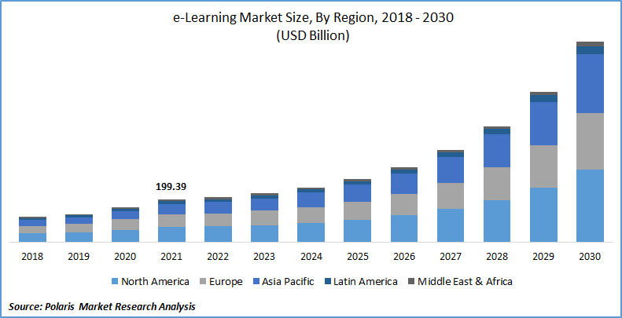
2.
Define market
Quy mô thị trường giáo dục và học tập thông minh toàn cầu được định giá 199,39 tỷ USD vào năm 2021 và dự kiến sẽ tăng với tốc độ tăng trưởng kép hàng năm (CAGR) là 20,5%.
Reference: https://www.polarismarketresearch.com/industry-analysis/e-learning-market

Slide 8
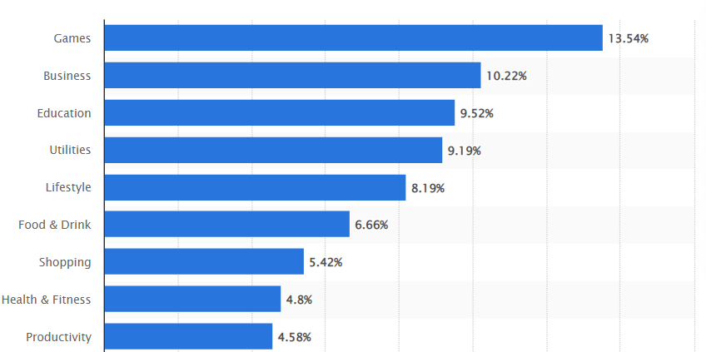
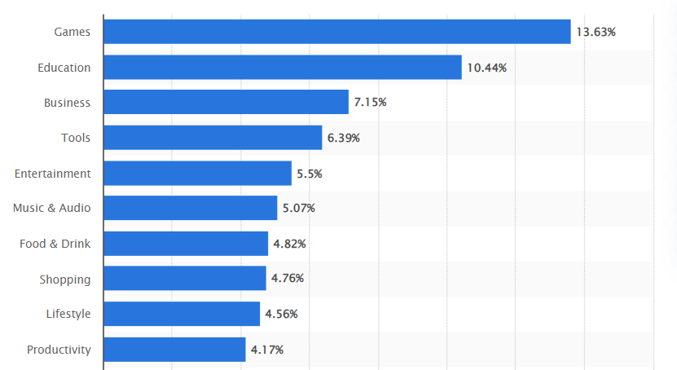
2.
M
T
W
T
Apple Store Most Popular Categories.
Google Play Most Popular Categories.
Reference: https://www.statista.com/statistics/270291/popular-categories-in-the-app-store/
Reference: https://www.statista.com/statistics/279286/google-play-android-app-categories/
F

Slide 9
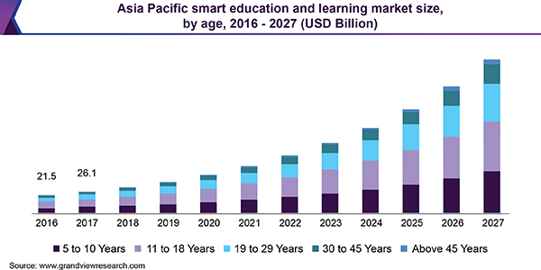
2.
M
Trends
T
W
T
Reference: https://www.grandviewresearch.com/industry-analysis/smart-education-learning-market
F

Slide 10
2.
M
Segmentation
T
- Segmentation là một trong những tiêu chí đánh giá quan trọng để có thể xác định được target market, kiến thức về segmentation sẽ là thông tin hữu ích cho doanh nghiệp.
- Demographic
- Geographic
- Psychographic
- Behavioural
W
Target segmentation marketing
T
- Dành cho người có nhu cầu học tập, cần học nhớ nhanh, lưu trữ và chia sẻ tài liệu – đề cương.
- Tầng lớp kinh tế xã hội nào cũng đều có thể sử dụng sản phẩm.
- Đối tượng cần sử dụng là: học sinh, sinh viên, giáo viên, nhân viên công ty, tổ chức doanh nghiệp.
F

Slide 11
2.
M
Competitors
T
W
Kahoot!
Quizlet
T
F

Slide 12
3.
M
T
W
Product
T
F

Slide 13
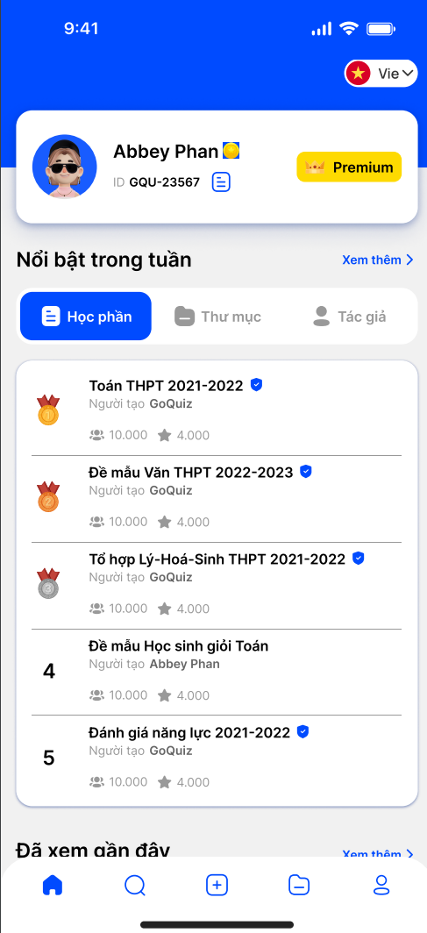
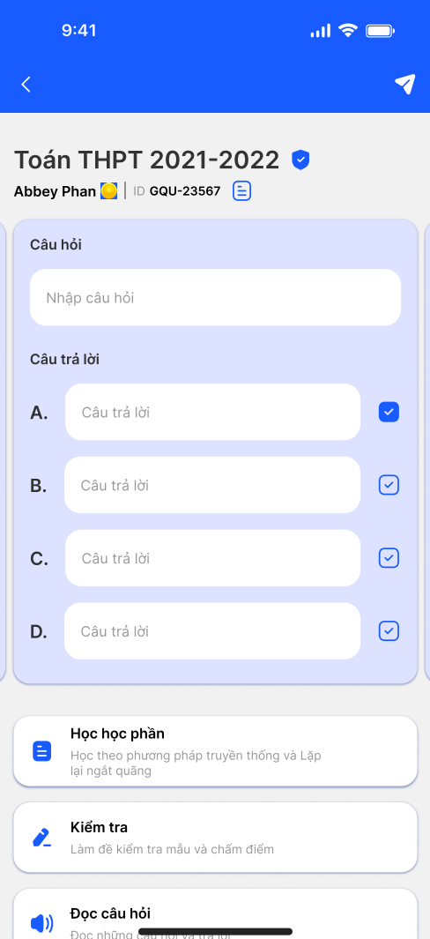
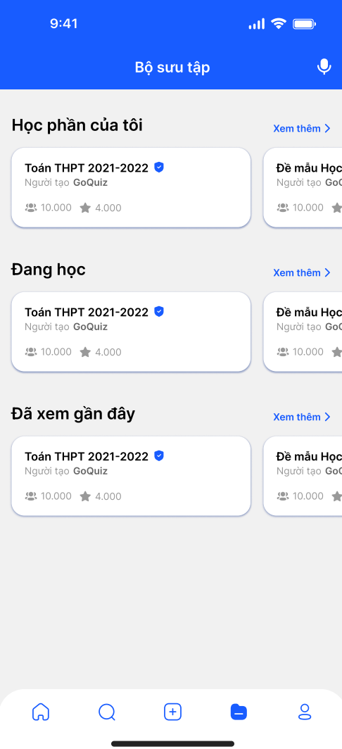
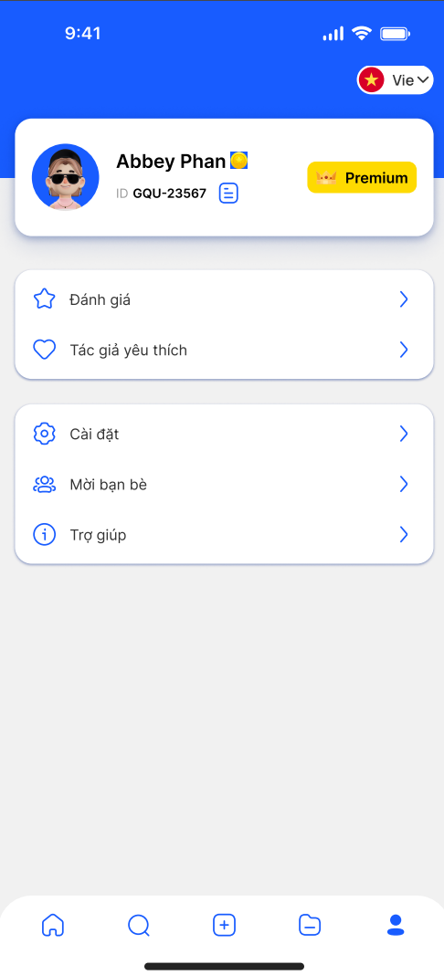
3.
M
https://www.figma.com/file/ELeyt8qdq5FxaI7tCwyeO1/Go-Quiz?node-id=1%3A9
T
W
T
F

Slide 14
4.
M
T
W
Business Model
T
F

Slide 15
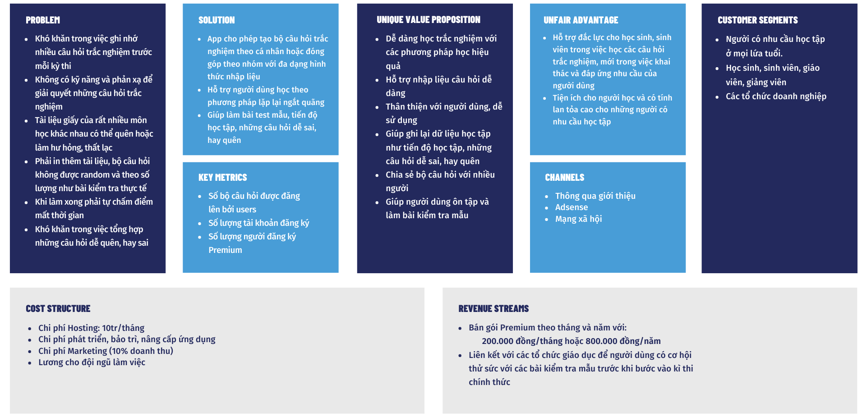
4.
1
2
3
4

Slide 16
M
T
THANKS FOR LISTENING !
W
T
F

